Slide 1
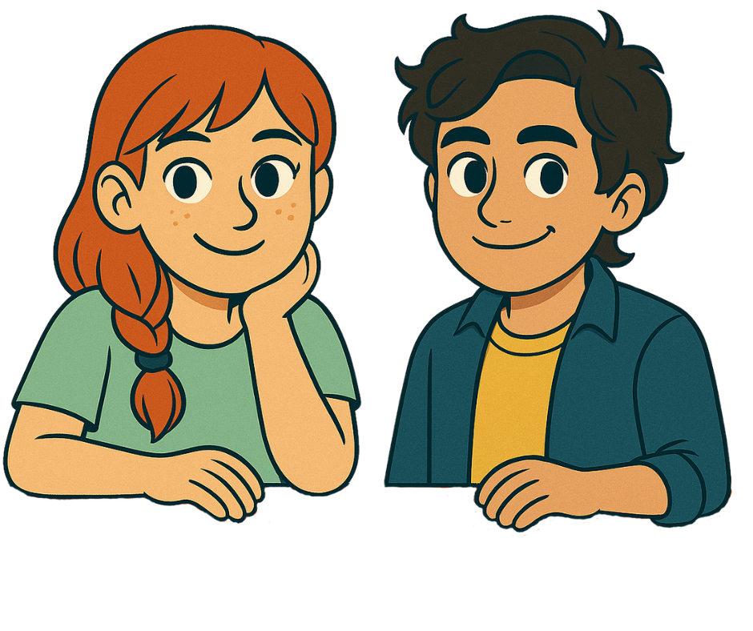




Wie viel Zeit hast du gestern vor einem Bildschirm verbracht?
Womit hast du deine Zeit am Bildschirm verbracht?
🙂
Blitzlicht – Runde
So funktioniert es
Spontan antworten - nicht lange überlegen
Ein Wort/Satz - kurz und knapp
Reihum - jeder kommt dran
Alles ist okay - kein richtig/falsch
Pro Person: max. 10 Sekunden
4 -5
Kapitel 4 – Lernzeit vs. Bildschirmzeit

